Slide 1
Церемония чествования гражданских активистов «Светлые люди»

Slide 2
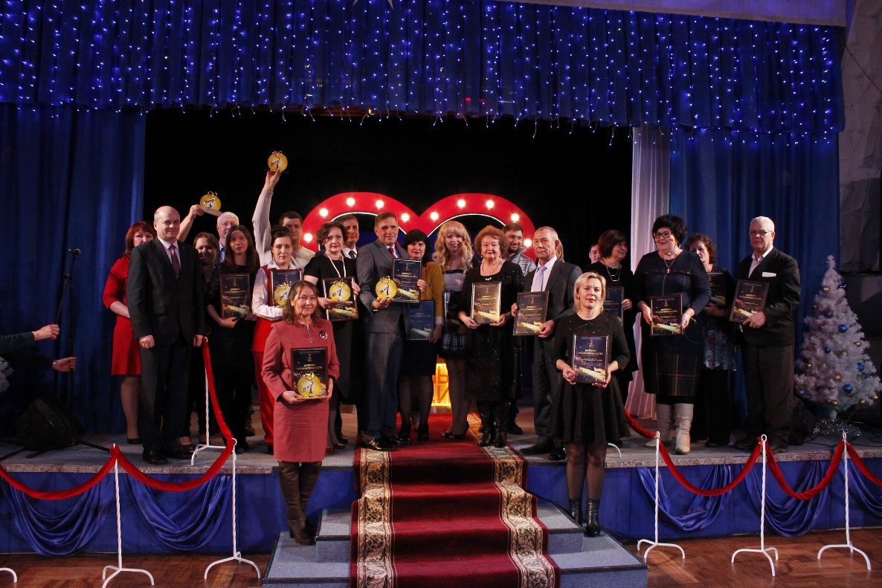
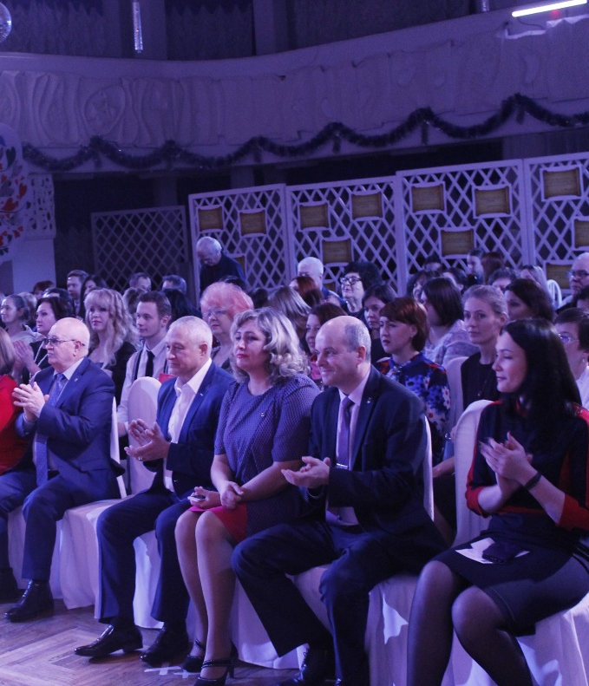
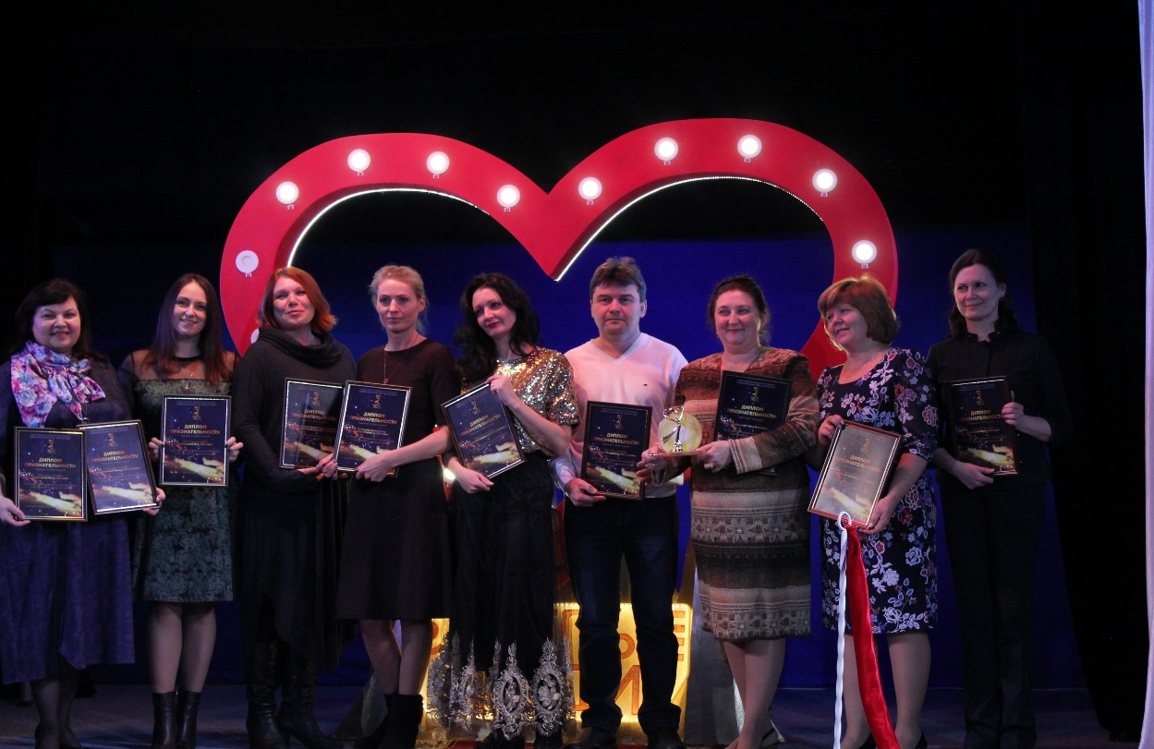
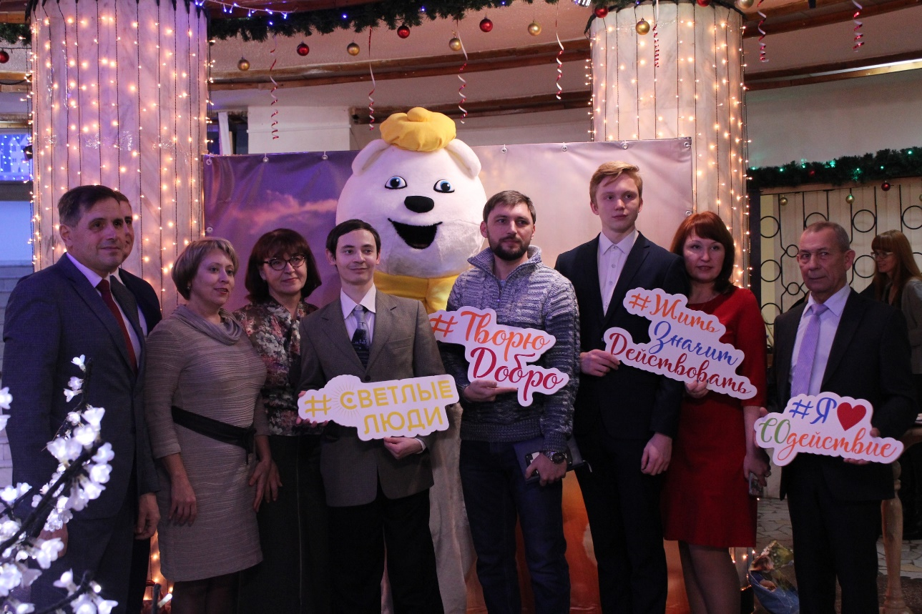
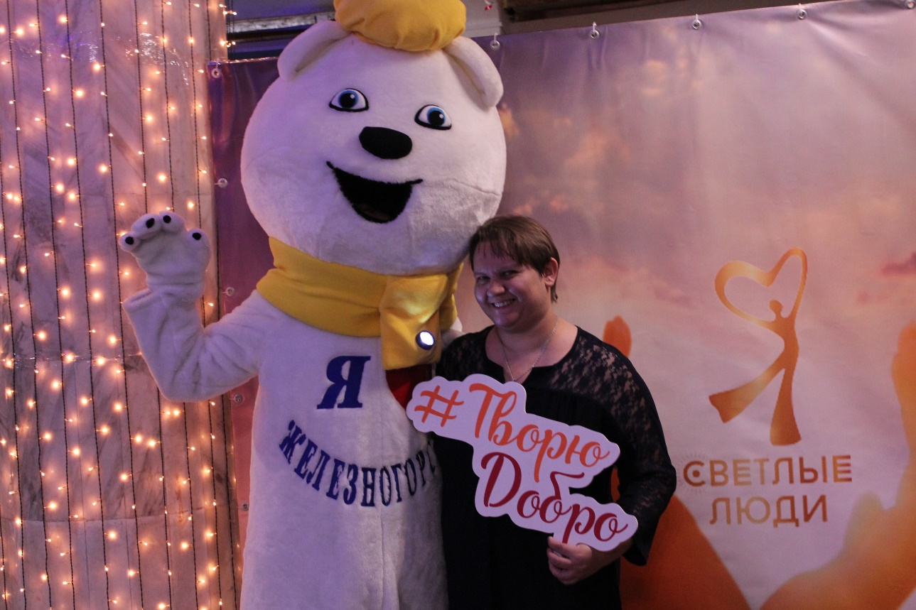

Slide 3
Территория реализации практики
ЗАТО г. Железногорск

Slide 4
КРАТКАЯ суть практики
Торжественная церемония чествования гражданских активистов «Светлые люди»
Церемония чествования гражданских активистов «Светлые люди» присуждается за выдающийся и существенный вклад в развитие некоммерческого сектора на территории ЗАТО г. Железногорск за работы и достижения, результаты которых оказали значительное влияние на развитие гражданского общества, получившие широкое общественное признание среди некоммерческих организаций.
Награждение участников церемонии проводилось по следующим направлениям деятельности:
«Здоровый город» – гражданские инициативы в области охраны окружающей природной среды и защиты животных.
«Учим беречь!»– гражданские инициативы в сфере профилактики и охраны здоровья граждан, а также популяризации здорового образа жизни.
«Благодаря и вопреки…» – социальная поддержка и защита инвалидов, лиц с ограниченными возможностями здоровья, детей-сирот, выпускников детских домов, которые в силу своих физических или интеллектуальных особенностей, иных обстоятельств не способны самостоятельно реализовать свои права и законные интересы.
«С семьей – по жизни!» – инициативы по укреплению престижа и роли семьи в обществе, защите материнства, отцовства и детства.
«Чужого горя не бывает…» – гражданские инициативы по организации помощи бездомным, тяжелобольным, наркозависимым, безработным людям, безнадзорным подросткам, развитие добровольчества и благотворительности.
«Гражданские инициативы по месту жительства» - реализация проектов по благоустройству дворовых территорий, организации и проведению праздников дворов, решению проблем соседского сообщества.
«Растим патриотов!» - реализация проектов по гражданско-патриотическому воспитанию молодежи и населения города, проведение патриотических акций и городских мероприятий, посвященных государственным праздникам.

Slide 5
Цели и задачи практики
Цель практики – развитие социальной активности жителей ЗАТО Железногорск, привлечение внимания общественности к наиболее успешным примерам реализации социальных инициатив некоммерческих организаций
Задачи практики:
поощрение гражданских активистов и СОНКО;
выявление, обобщение опыта лучших социальных практик СОНКО;
привлечение бизнеса, общественных организаций, средств массовой информации и жителей города к поддержке и реализации проектов СОНКО в ЗАТО Железногорск;
эффективное информирование общественности и потенциальных инвесторов о возможностях и достижениях СОНКО в ЗАТО Железногорск

Slide 6
результаты
В ходе проведения церемонии 14 СОНКО награждены кубками «Светлые люди» за выдающийся и существенный вклад в развитие некоммерческого сектора на территории ЗАТО г. Железногорск, и 115 физических лиц – активные граждане награждены дипломами признательности и нагрудным знаком «Светлый человек».
Всем участникам церемонии предоставлялась информационная, консультационная, организационно-техническая поддержка реализуемых социально значимых проектов в рамках деятельности муниципального ресурсного центра поддержки общественных инициатив «СОдействие».

Slide 7
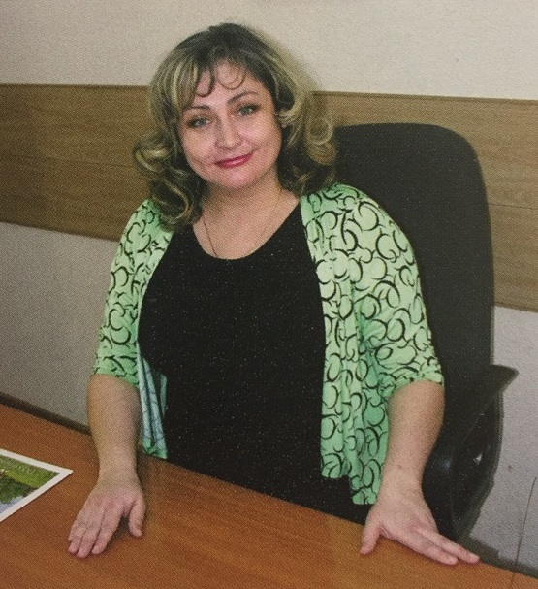
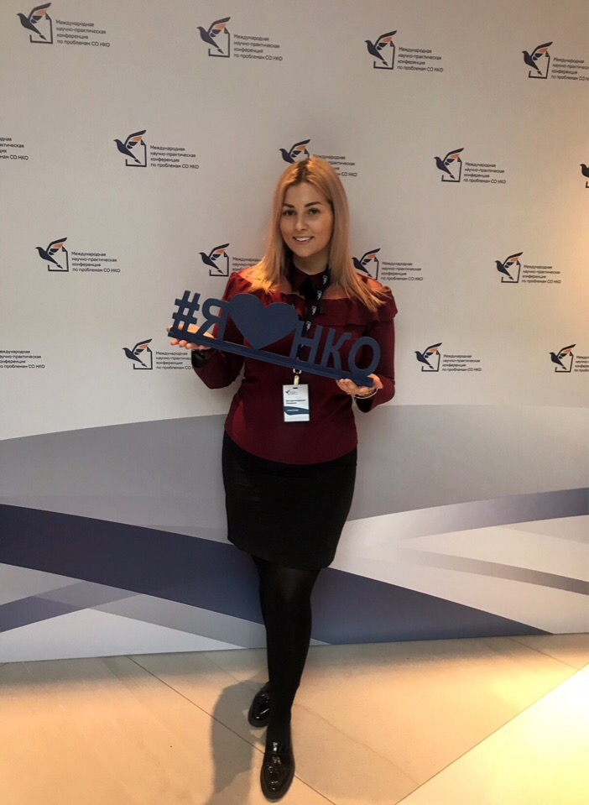
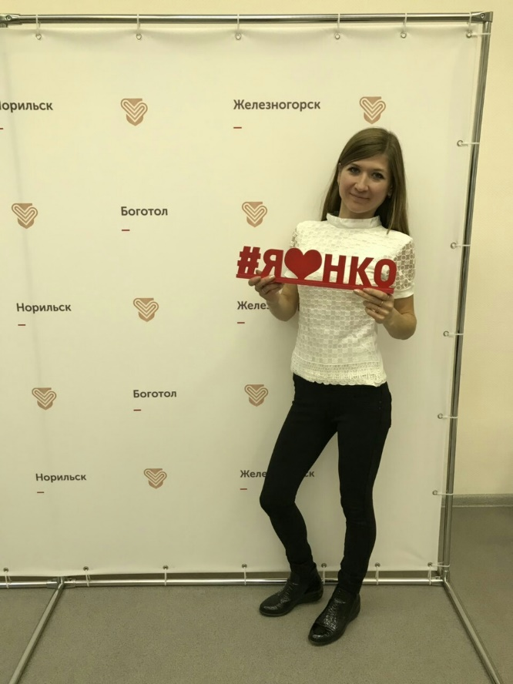
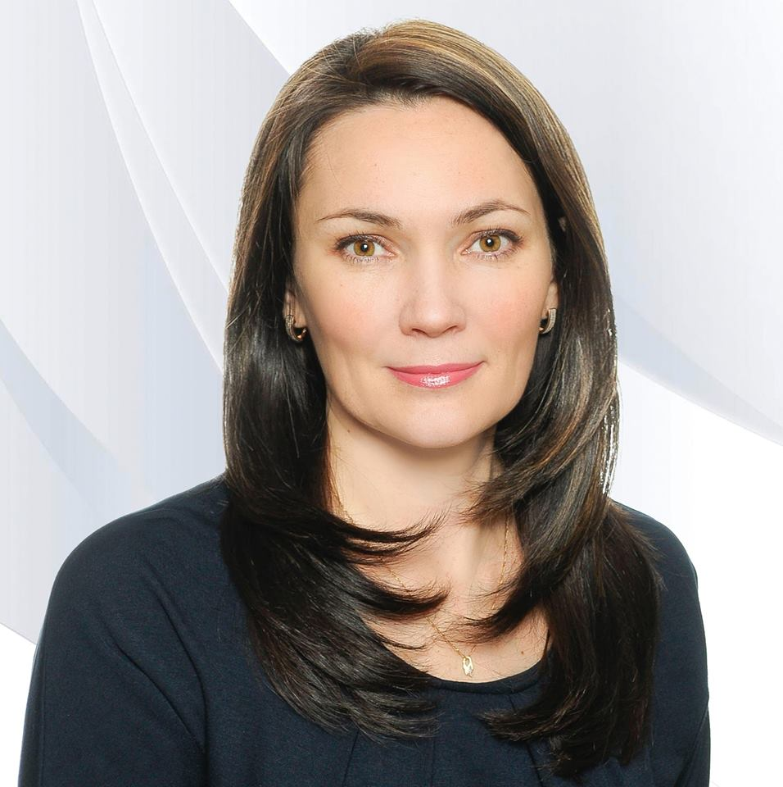
КОМАНДА ПРОЕКТА

Slide 8
ПЕРСПЕКТИВЫ развития практики
Церемония чествования гражданских активистов «Светлые люди» будет присуждаться ежегодно, в 2019 году проведение церемонии планируется в конце года. Данное мероприятие является заключительным и подытоживающим мероприятием в году, где все СОНКО демонстрируют свои итоги года, что стимулирует их стать еще лучше в следующем году.
Церемония чествования гражданских активистов «Светлые люди» – уникальная церемония в России, мы планируем внедрять данную практику и в другие регионы РФ.

